Slide 1
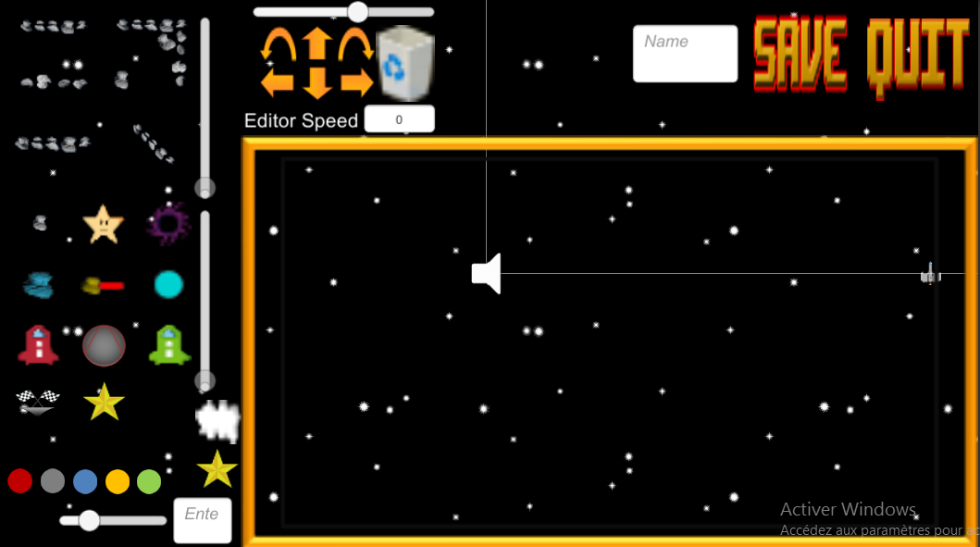
Les objets à placer
Le slider règle le zoom
Les flèches droites servent à se déplacer
Les flèches courbes font tourner l’objet courant
La poubelle supprime l’objet courant
Editor Speed règle la vitesse (0 = figé, 1 = normal) [utile quand il y a des trucs qui bougent)
Nom du niveau
Sauvegarder
Retour à l’accueil
Les sliders permettent de régler les paramètres éventuels de l’objet (taille, vitesse, précision, écartement, …). Le paramètre concerné est indiqué à côté.
Le nuage permet de transformer les sliders en zone texte pour un réglage plus fin des valeurs des paramètres.
Le cadre gris fin correspond à la zone visible lorsque le niveau est chargé
Les pouvoirs
Ombre autour du joueur
A gauche : oui/non
Slider: taille de la zone visible
Zone texte: Temps de visibilité au début du niveau sans l’ombre
Mettre des étoiles dans les ennemis pour obliger à la tuer pour accéder à l’étoile

